Slide 1


Árvore B
Hellena Canuto
Márcio Henrique
Michael Miller
Michel Thomas
https://github.com/Miller202/TheHuffman

Slide 2
Motivação
Armazenar muitos dados na memória: A memória principal tem alta velocidade mas pouca capacidade enquanto a memória secundária tem baixa velocidade mas grande capacidade.
O custo de cada acesso ao armazenamento de massa é muito alto quando comparado ao acesso à memória RAM. Toda vez que um acesso é feito, deve-se aproveitá-lo da melhor maneira possível, trazendo o máximo de informação.

Slide 3
Árvore B
São árvores balanceadas, desenvolvidas para otimizar o acesso a armazenamento secundário e permitir pesquisas, acesso sequencial, inserções e remoções em tempo logarítmico.
São usadas para implementar TSs (tabelas de símbolos) muito grandes. Uma árvore B pode ser vista como um índice (análogo ao índice de um livro) para uma coleção de pequenas TSs: o índice diz em qual das pequenas TSs está a chave que você procura.

Slide 4
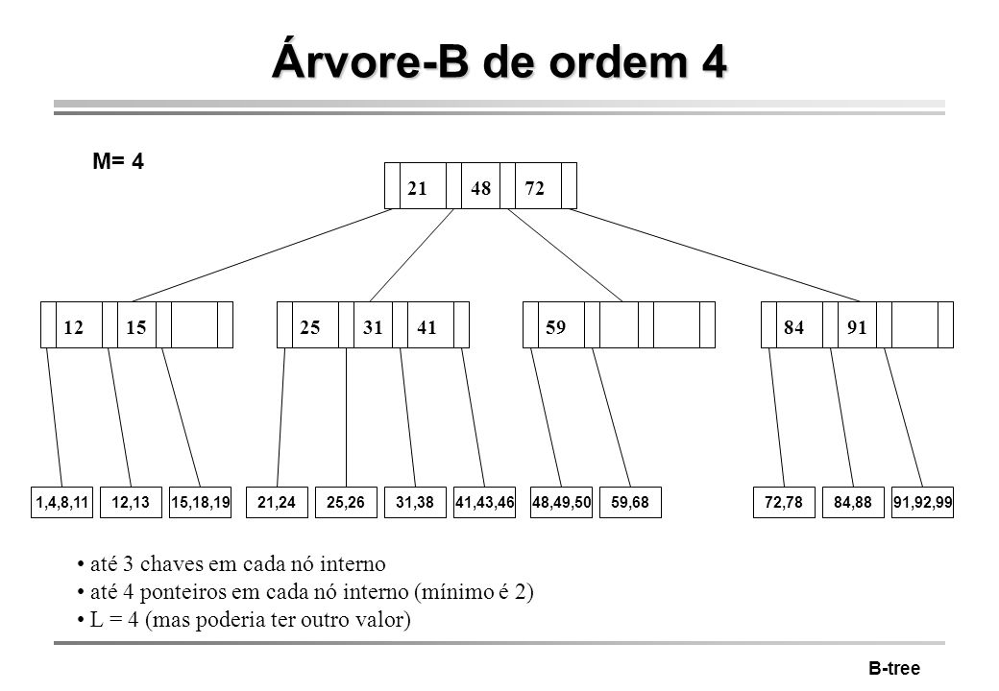
Árvore B

Slide 5
Definições
Ordem - Pela definição de Knuth, a ordem é o número máximo de páginas filhas que toda página pode conter, e o número máximo de chaves por página foi estabelecido como: (ordem - 1);
Chaves / Registros - São os elementos da árvore, inseridos em páginas;
Nó / Página - Conjunto de elementos (chaves) apontando para os seus filhos;
Página raiz - É a página do topo da árvore, que possui limite superior de (ordem - 1) chaves;

Slide 6
Definições
Página folha - Página que não possui filhos;
Página interna - É a página que nem é raiz e nem é folha, possui entre ((ordem / 2) - 1) e (ordem - 1) chaves;
Toda página exceto a raiz e as folhas, possui no mínimo (ordem/2) filhos;
O número de filhos da raiz deve ser >= 2 ou zero;
Todas as folhas estão no mesmo nível.

Slide 7
Código
TAD:
typedef struct btree_item{
void *key;
void *value;
btree_page *child;
}btree_item;
typedef struct btree_page{
size_t size;
btree_item items[];
}btree_page;
typedef struct btree
{
btree_page *top;
size_t num_keys;
cmp_t comp_keys;
}btree;

Slide 8
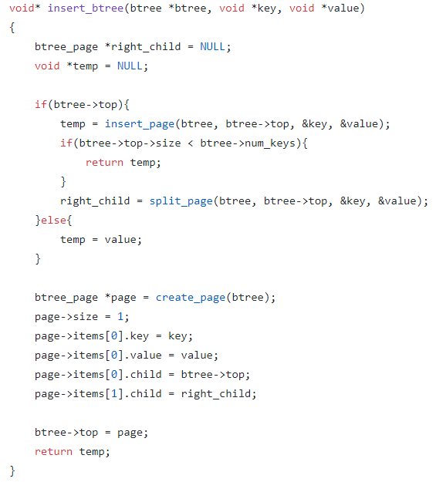
Código
Inserção na árvore:

Slide 9
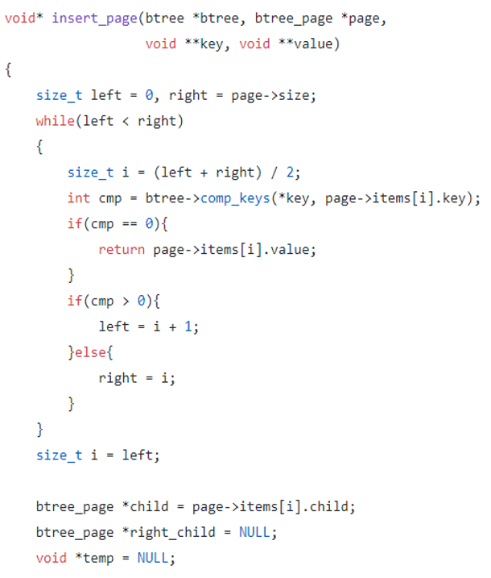
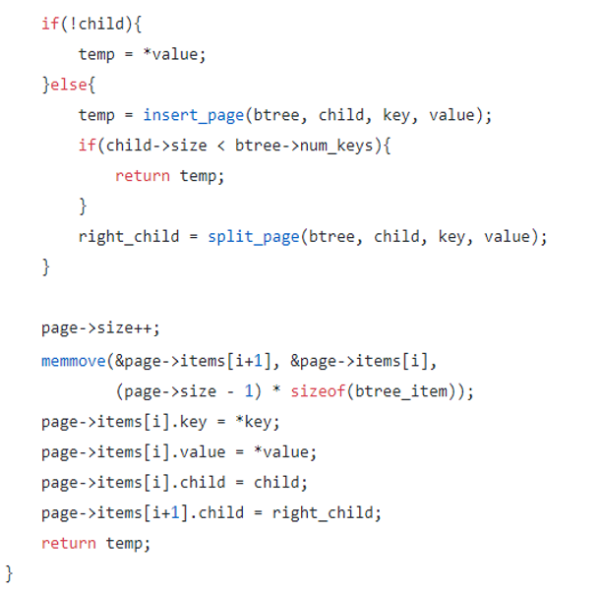
Código
Inserção na página:

Slide 10
Animação
https://www.cs.usfca.edu/~galles/visualization/BTree.html

Slide 11
De volta à Motivação…
A quantidade de dados utilizados numa árvore não cabem na memória de uma só vez, por isso, a árvore B soluciona o problema através da paginação dos dados, permitindo que o armazenamento dos dados seja feito com sucesso.

